Slide 1
TÌM HIỂU VÀ THỬ NGHIỆM PHÒNG CHỐNG TẤN CÔNG DOS DỰA TRÊN ỨNG DỤNG IPFIRE
BÁO CÁO MÔN HỌC AN TOÀN BẢO MẬT THÔNG TIN
ĐỀ TÀI:
SVTH: Nhóm 5
Nguyễn Hữu Nghĩa - 2124802050013 Lục Tấn Khoa - 2124802050022
GVHD: Ths. Lê Từ Minh Trí

Slide 2
Nội dung
01
02
03
Tổng quan về tấn công DoS
Tổng quan về IPFire
Thực hiện mô phỏng tấn công DoS và phòng chống dựa trên ứng dụng IPFire

Slide 3

01
Tổng quan về tấn công DoS

Slide 4
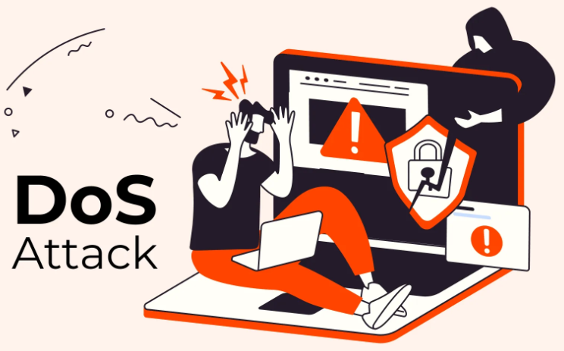
Khái niệm
Tấn công DoS (Denial of Service) là một kiểu tấn công mạng với mục đích làm gián đoạn hoặc ngăn chặn người dùng hợp lệ truy cập vào tài nguyên hoặc dịch vụ của một hệ thống, máy chủ, hoặc mạng

Slide 5
Mục tiêu của tấn công DoS
Làm quá tải hệ thống
Làm gián đoạn dịch vụ
Tạo cơ hội cho kẻ tấn công thực hiện các hành động độc khác

Slide 6
Các loại hình tấn công DoS phổ biến
Tấn công dựa trên lưu lượng (Flooding Attack):
Tấn công ở lớp ứng dụng (Application Layer Attack):
Tấn công khai thác lỗ hổng:
Ping of Death
Teardrop Attack
ICMP Flood
UDP Flood
TCP SYN Flood
HTTP Flood
Slowloris

Slide 7
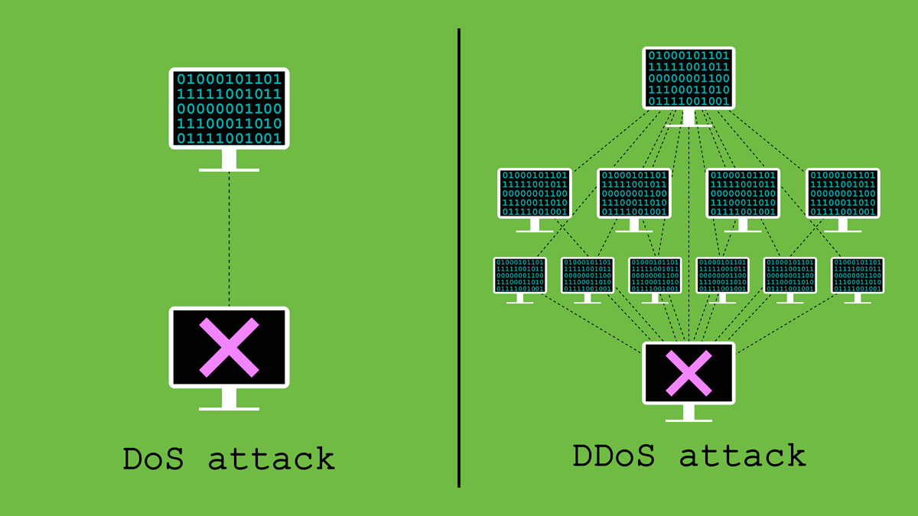
Phân biệt Dos và DdoS
DoS (Denial of Service): Tấn công từ một nguồn duy nhất.
DDoS (DIstributed Denial of Service): Tấn công từ nhiều nguồn, sử dụng nhiều nguồn tấn công đồng thời, thường là một mạng botnet với hàng ngàn thiết bị bị kiểm soát.

Slide 8
02
Tổng quan về IPFire

Slide 9

Khái niệm
IPFire là một hệ điều hành bảo mật mã nguồn mở được thiết kế dành riêng để bảo vệ mạng. Nó chủ yếu hoạt động như một firewall (tường lửa) và có thể được mở rộng để cung cấp các chức năng như VPN, lọc nội dung web, quản lý mạng, và phát hiện xâm nhập (IDS/IPS). IPFire được xây dựng trên nền tảng Linux và được tối ưu hóa để dễ dàng cấu hình, bảo trì và nâng cấp.

Slide 10

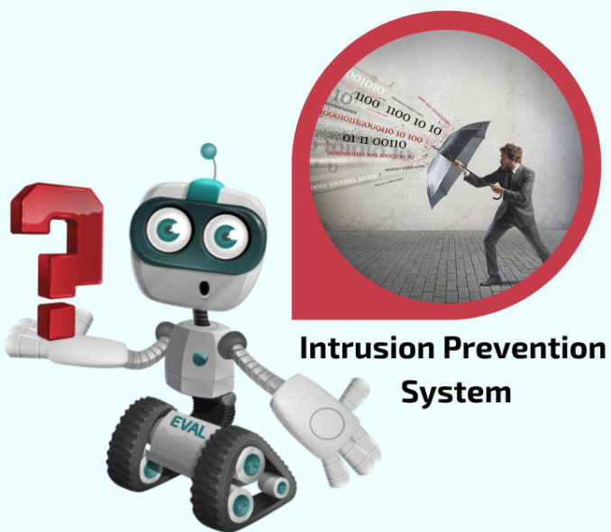
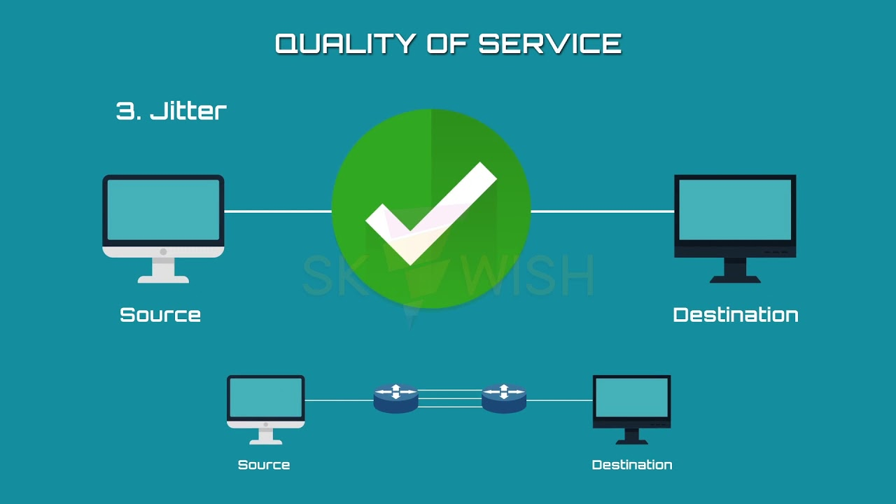
Các tính năng bảo mật của IPFire
Quản lý chất lượng dịch vụ (Qos)
Tường lửa (FireWall)
Hệ thống phát hiện và ngăn chặn xâm nhập (IPS)

Slide 11


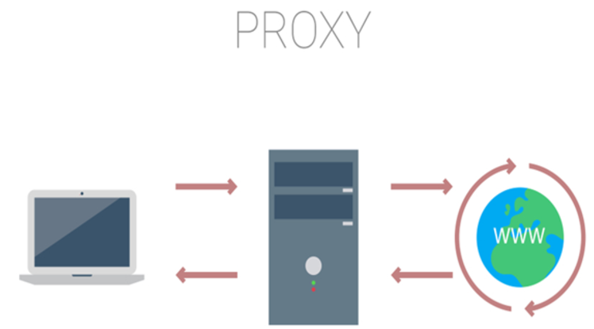
Các tính năng bảo mật của IPFire
Virtual Private Network (VPN)
Giám sát mạng (Monitoring and Logging)
Proxy và lọc nội dung

Slide 12
Kiến trúc mạng trong IPFire
RED (WAN)
Vùng kết nối trực tiếp với Internet
GREEN (LAN)
Mạng nội bộ an toàn
ORANGE (DMZ - Demilitarized Zone)
Khu vực cách ly cho các máy chủ truy cập từ Internet
BLUE (Wireless)
Khu vực dành riêng cho kết nối Wi-Fi

Slide 13
03
Thực hiện mô phỏng tấn công DoS và phòng chống dựa trên ứng dụng IPFire

Slide 14
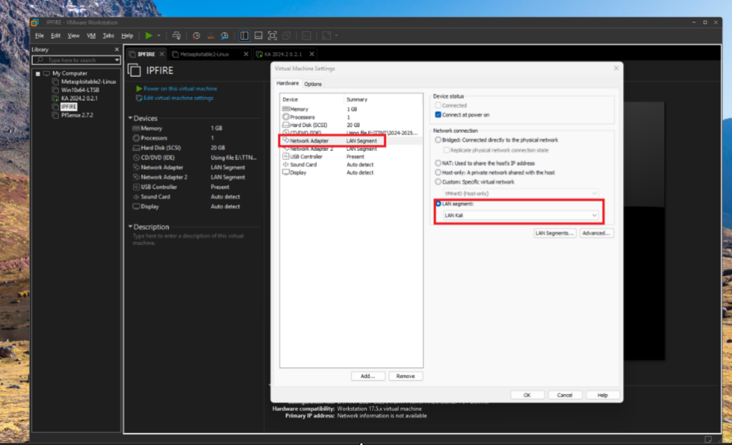
Cài đặt máy ảo IPFire
Download file iso IPFire về máy, sau đó khởi động phần mềm VMWare sau đó chọn tạo máy ảo mới, rồi làm theo các bước cần thiết để tạo máy ảo cài file iso IPFire.
Sau khi tạo máy ảo xong, tiến hành gắn dây “Lan Kali” vào “Network Adapter”.

Slide 15
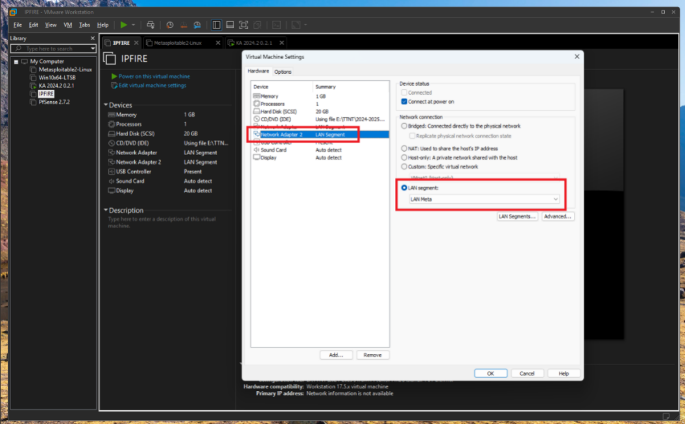
Cài đặt máy ảo IPFire
Tiếp tục gắn dây “Lan Meta” vào “Network Adapter 2”

Slide 16
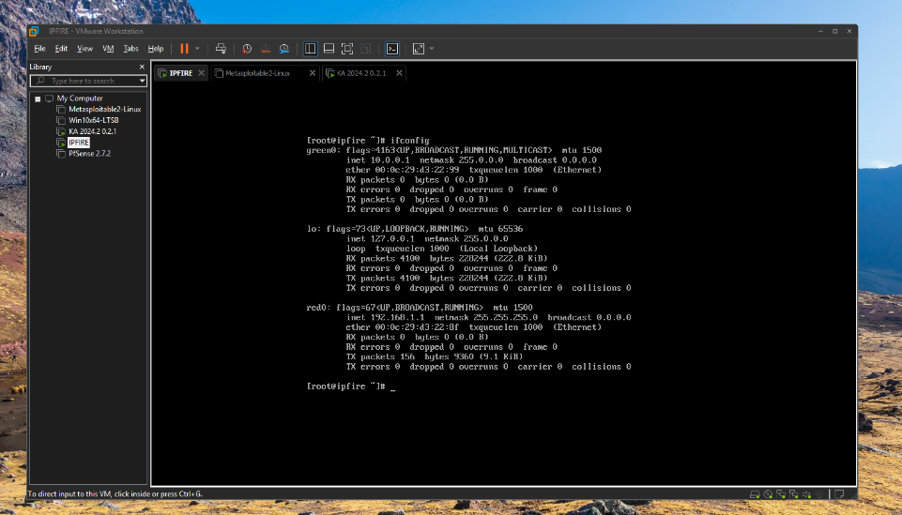
Cài đặt máy ảo IPFire
Sau khi gắn dây, khởi động máy và tiến hành cài đặt theo chỉ dẫn, tiếp đến cấu hình cho RED là dây “Lan Kali” có ip là 192.168.1.1/24, GREEN là dây “Lan Meta” có ip là 10.0.0.1/8.

Slide 17
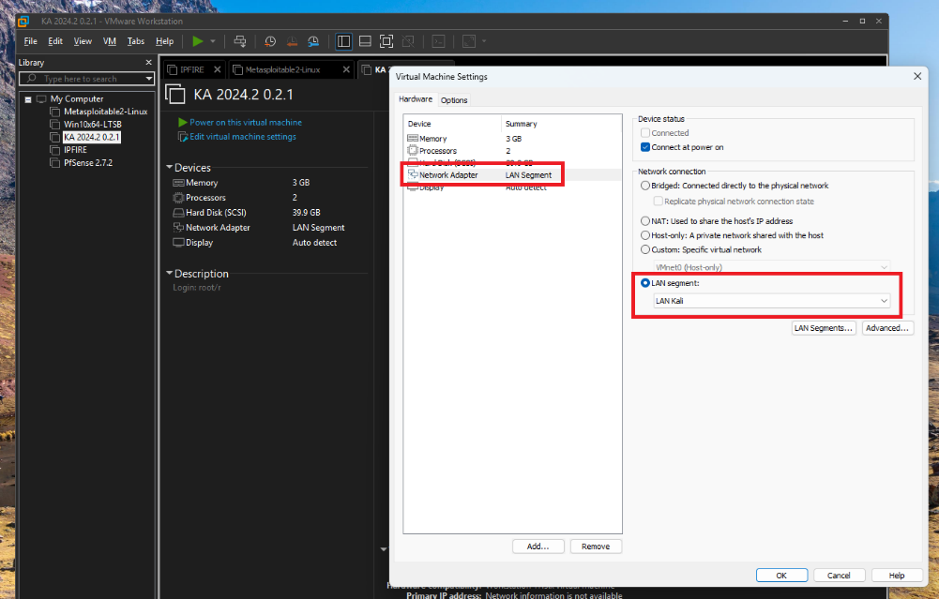
Cài đặt máy ảo Kali-Linux
Sau khi tải về máy ảo kali được Thầy cung cấp, tiến hành mở máy ảo trong phần mềm VMWare sau đó gắn dây “Lan Kali” được tạo trên phần mềm VMWare.

Slide 18
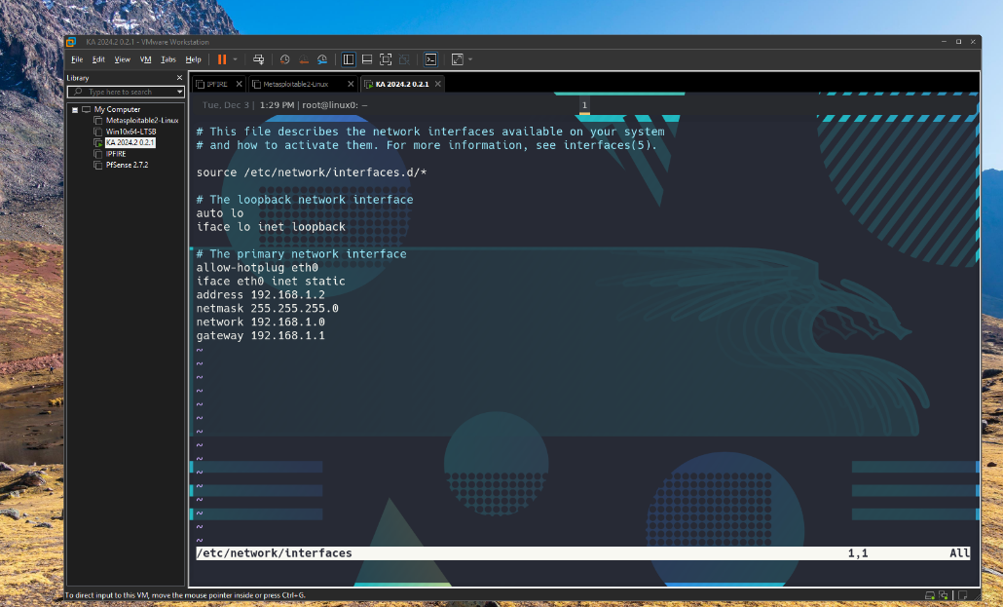
Cài đặt máy ảo Kali-Linux
Khởi động máy ảo Kali sau đó bật terminal để cấu hình ip.
Dùng câu lệnh “sudo vim /etc/network/interfaces” để vào file cấu hình ip.
Cấu hình ip cùng mạng với RED của IPFire như cấu hình ở trên với các thông tin cơ bản như: address, gateway, netmask, network.

Slide 19
Cài đặt máy ảo Kali-Linux
Khởi động máy ảo Kali sau đó bật terminal để cấu hình ip.
Dùng câu lệnh “sudo vim /etc/network/interfaces” để vào file cấu hình ip.
Cấu hình ip cùng mạng với RED của IPFire như cấu hình ở trên với các thông tin cơ bản như: address, gateway, netmask, network.
Lúc này máy ảo Kali đã có thể ping được từ mạng REED tới ip gateway của mạng GREEN nhưng chưa thể ping vào các ip nội bộ bên trong mạng GREEN vì mặc định IPFire không cho phép điều đó.

Slide 20
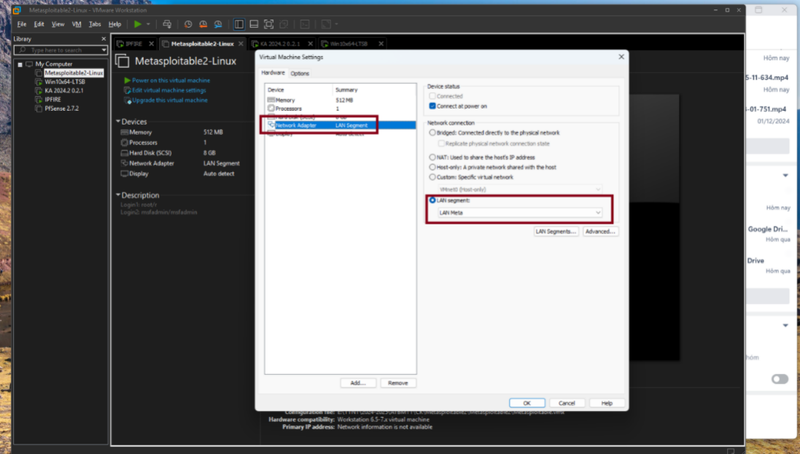
Cài đặt máy ảo Metasploitable2
Sau khi tải về file máy ảo Metasploitable2 được Thầy cung cấp, tiến hành mở máy ảo trên VMWare, sau đó gắn dây “Lan Meta” vào “Network Adapter”.

Slide 21
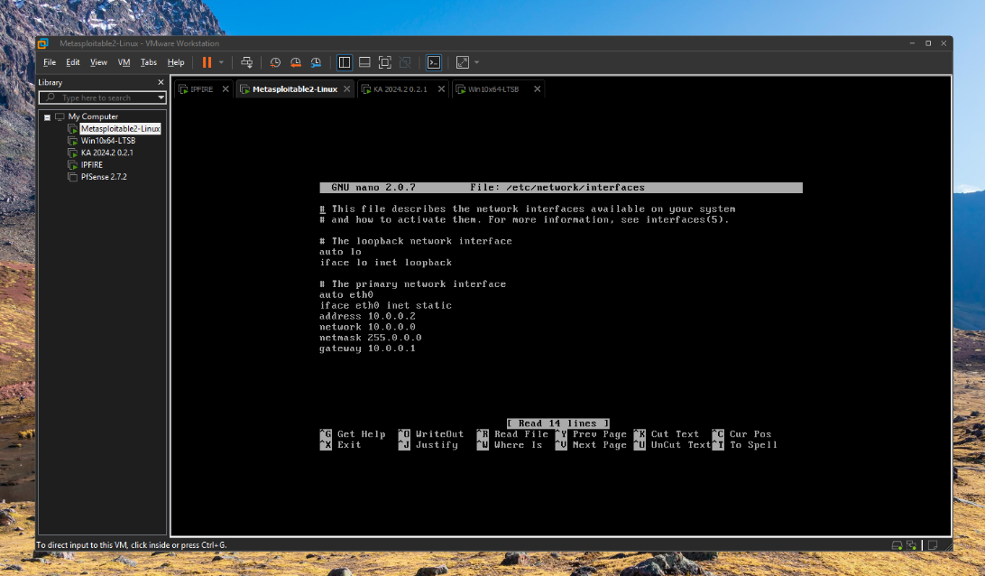
Cài đặt máy ảo Metasploitable2
Tiếp tục khởi động máy ảo Metasploitable2 lên và tiến hành dùng câu lệnh “sudo nano /etc/network/interfaces” để cấu hình ip cùng mạng với GREEN của máy IPFire đã cấu hình bên trên với các thông tin cơ bản như address, netmask, gateway, network.

Slide 22
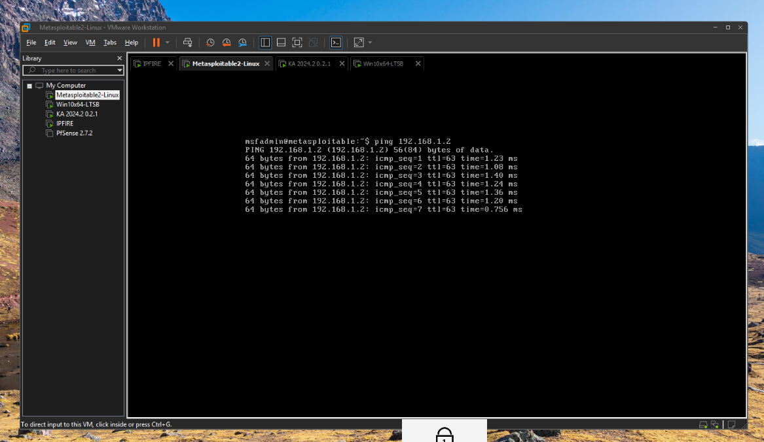
Cài đặt máy ảo Metasploitable2
Lúc này, máy ảo Metasploitable2 đã có thể ping nội bộ trong mạng GREEN và ping được đến mạng RED của IPFire cụ thể là ping được đến máy ảo Kali với ip là 192.168.1.2

Slide 23
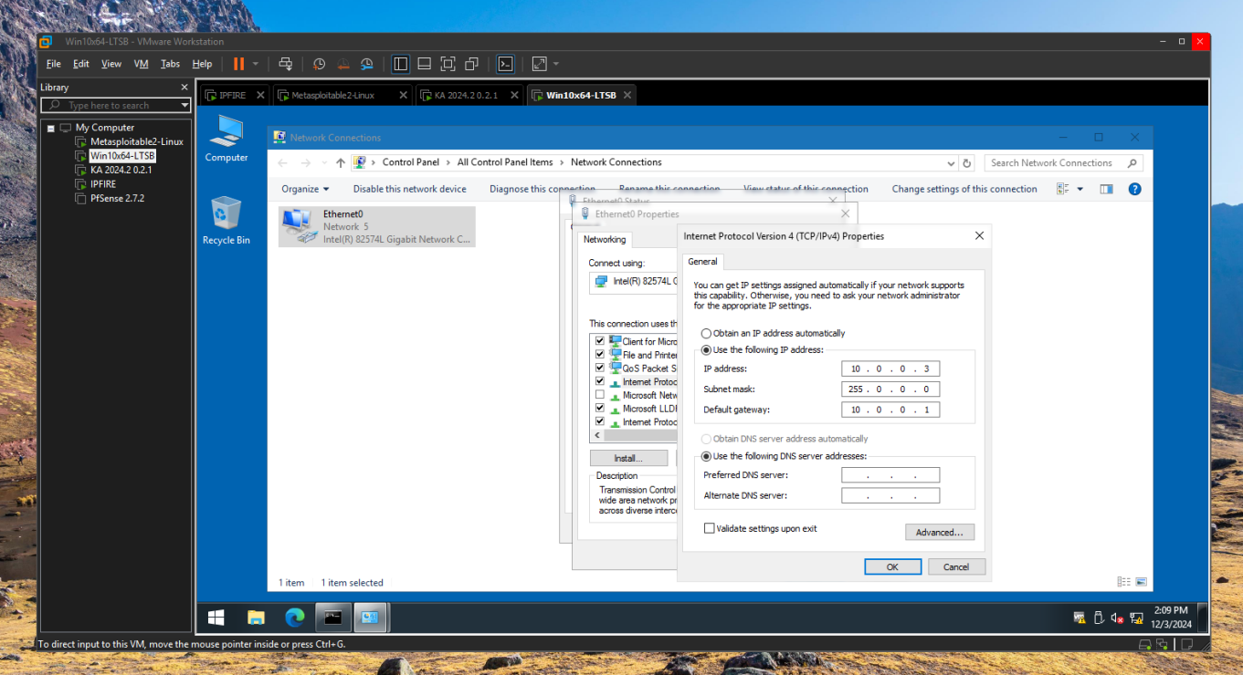
Cài đặt máy ảo win10x64-LTSB
Để có thể tinh chỉnh FireWall Rules của IPFire trên giao diện website nên nhóm có cài thêm 1 máy ảo windows để sử dụng trình duyệt web.
Thầy có cung cấp máy ảo win10x64-LSTB, nên sau khi tải về, nhóm chỉ cần mở máy ảo trên phần mềm VMWare sau đó tiến hành gắn dây “Lan Meta” cho máy ảo win10x64-LSTB vì để truy cập website của IPFire thì phài truy cập thông qua địa chỉ ip của mạng GREEN là 10.0.0.1 đã cấu hình ở trên. Sau đó cấu hình ip tĩnh đễ máy win cùng mạng với mạng GREEN của IPFire.

Slide 24
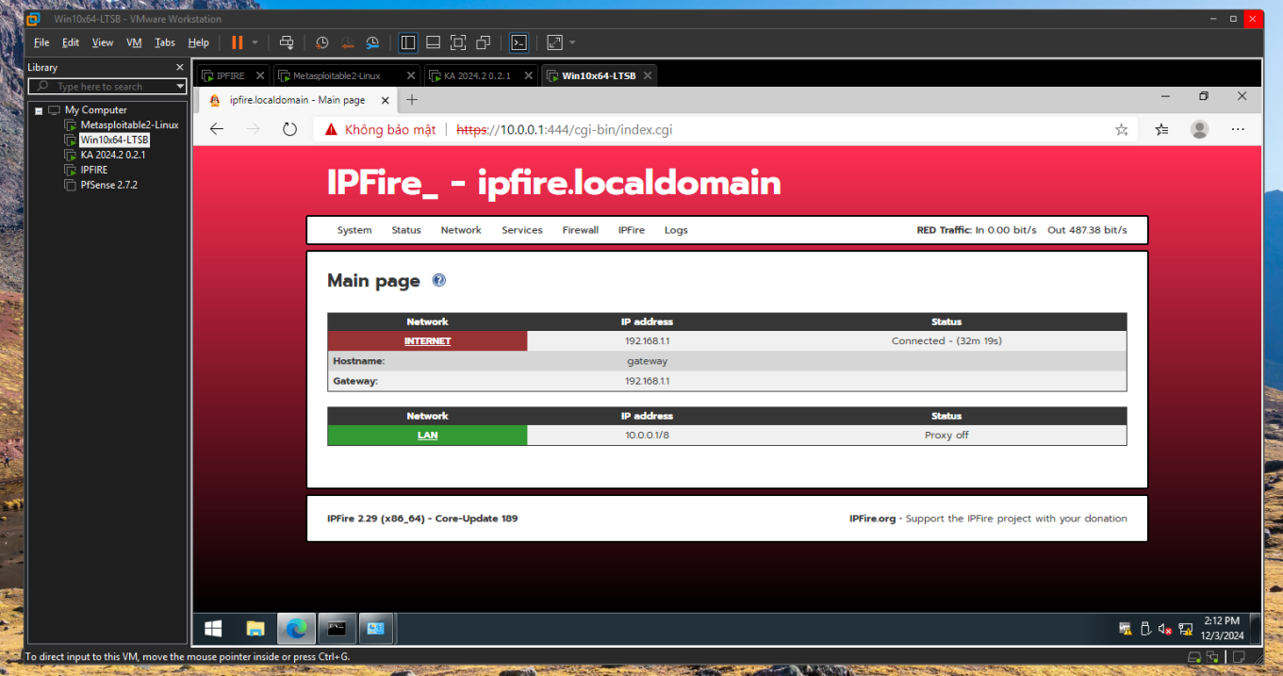
Cài đặt máy ảo win10x64-LTSB
Lúc này dùng trình duyệt web có sẵn trên máy, truy cập https://10.0.0.1:444 để vào được giao diện của IPFire và đăng nhập với <tk><mk>:<admin><admin

Slide 25
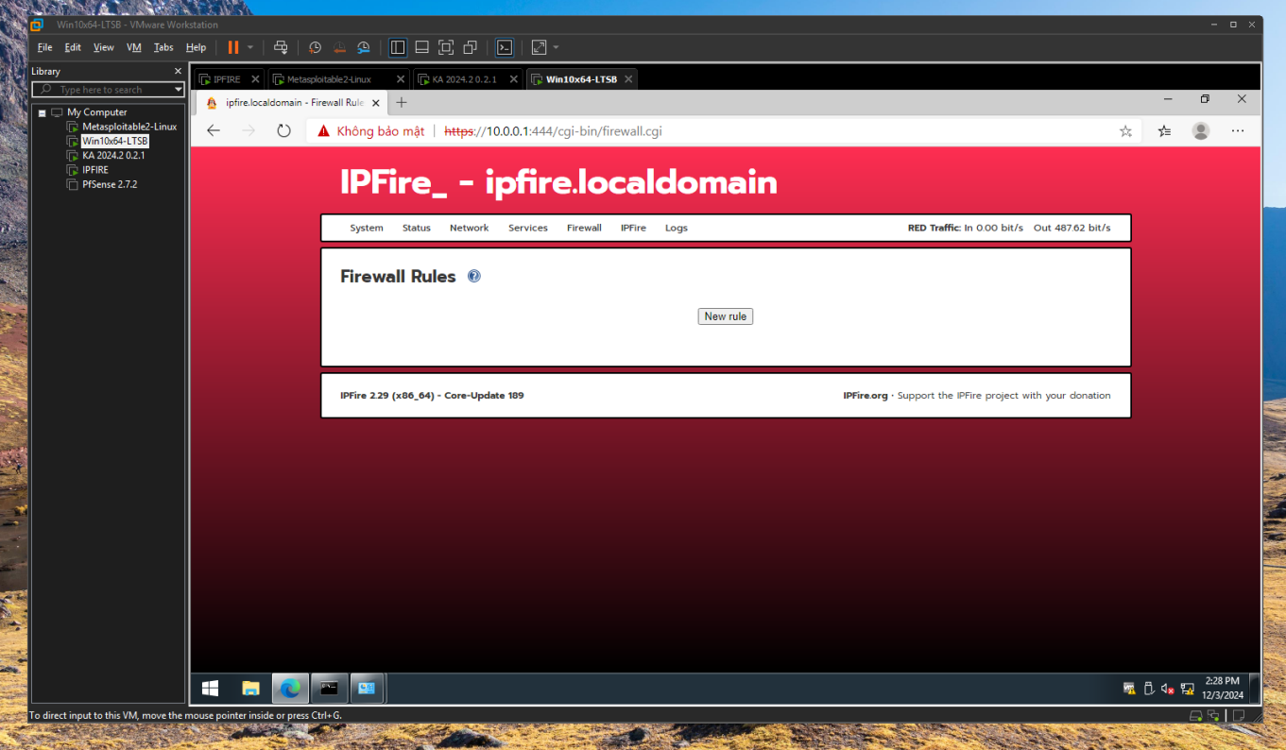
Thiết lập FireWall Rules của IPFire
Trong đề tài này, vì mỗi mạng RED hoặc GREEN chỉ có một vài ip nên nhóm sẽ thiết lập một FireWall Rules cho phép tất cả các ip trong mạng RED ping vào được tất cả các ip trong mạng GREEN.
Ở giao diện web của IPFire, chọn “FireWall -> FireWall Rules” để vào giao diện quản lý FireWall Rules.

Slide 26
Thiết lập FireWall Rules của IPFire
Sau đó chọn “new rule” để vào giao diện thiết lập FireWall Rules. Nhóm thiết lập “Standard network” là RED. Nhóm thiết lập “Standard network” là GREEN. Phần “Protocol” là giao thức, thì nhóm để mặc định là “All”. Tiếp đến phần có 3 màu xanh, đỏ, đen, nhóm thiết lập rule này là cho phép nên chọn vào “ACCEPT”. Mục “Rule position” là thiết lập vị trí của rule. Nhóm chỉ thiết lập 1 rule nên để luôn mặc định là 1. Sau khi hoàn tất thiết lập rule thì chọn “Add”.

Slide 27
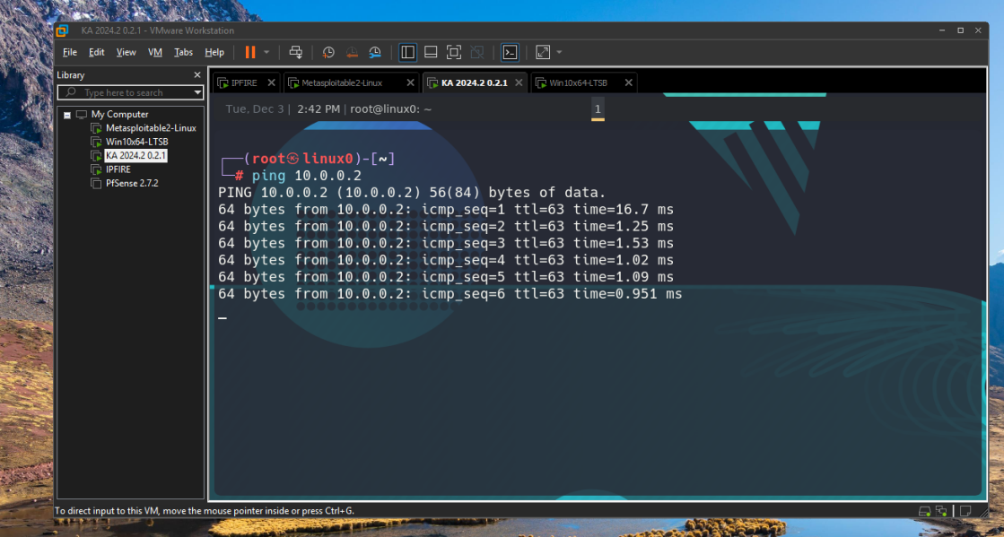
Thiết lập FireWall Rules của IPFire
Sau khi chọn “Add” sẽ quay lại giao diện quản lý rules, sau đó nhấn chọn “Apply changes” để IPFire bắt đầu áp dụng các thay đổi trên.
Sau khi thiết lập FireWall Rules cho phép mạng RED ping vào mạng GREEN thì máy ảo Kali đã có thể ping được đến máy ảo Metasploitable2 với ip là 10.0.0.2.

Slide 28
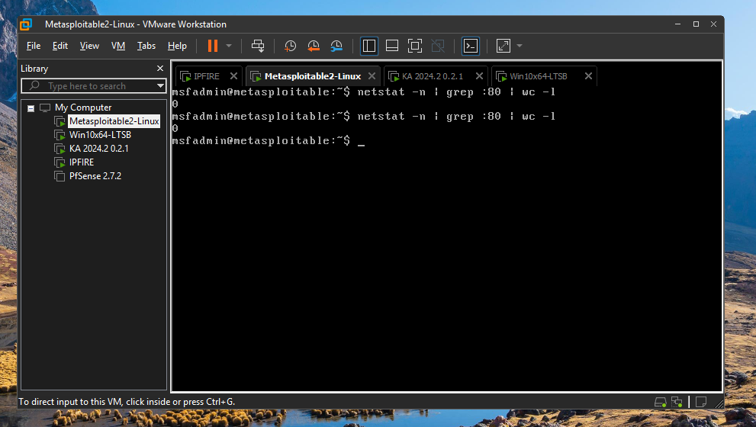
Tấn công DoS từ máy Kali sang Metasploitable2
Để nhận biết được máy ảo Metasploitable2 bị Dos vào thì có thể sử dụng câu lệnh “netstat -n | grep :80 | wc -l” để xem có bao nhiêu connection đến cổng 80 trước và sau khi chạy lệnh Dos bên máy Kali. Hoặc có thể dùng câu lệnh “sudo tcpdump -nnvX -i eth0 tcp port 80” để bắt các gói tin đến eth0.

Slide 29
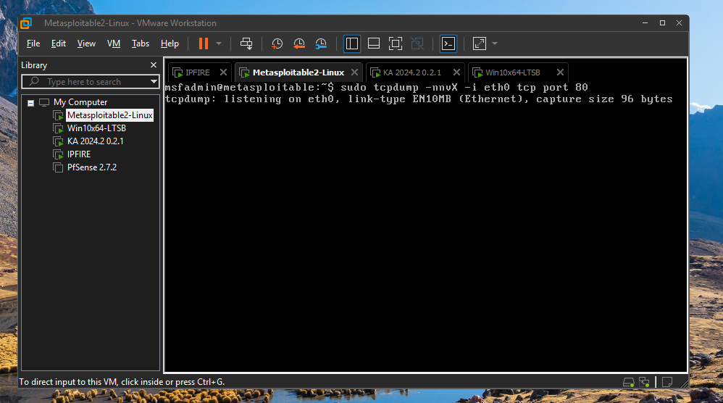
Tấn công DoS từ máy Kali sang Metasploitable2
Lắng nghe trên eth0 để bắt các gói tin được gửi đến trước khi máy Kali chạy lệnh tấn công

Slide 30
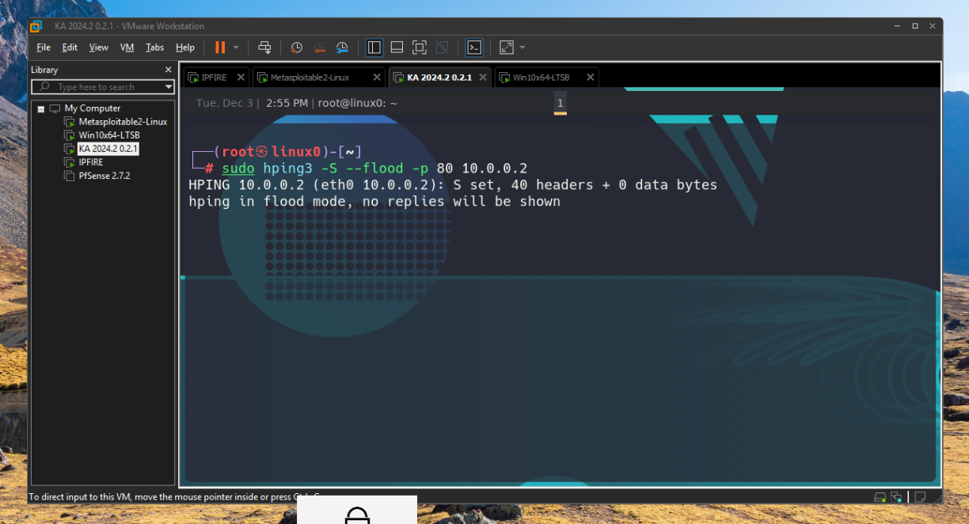
Tấn công DoS từ máy Kali sang Metasploitable2
Vào terminal trên máy ảo Kali, sử dụng câu lệnh “sudo hping3 -S --flood -p 80 10.0.0.2” để thực hiện tấn công DoS vào máy ảo Metasploitable2.

Slide 31
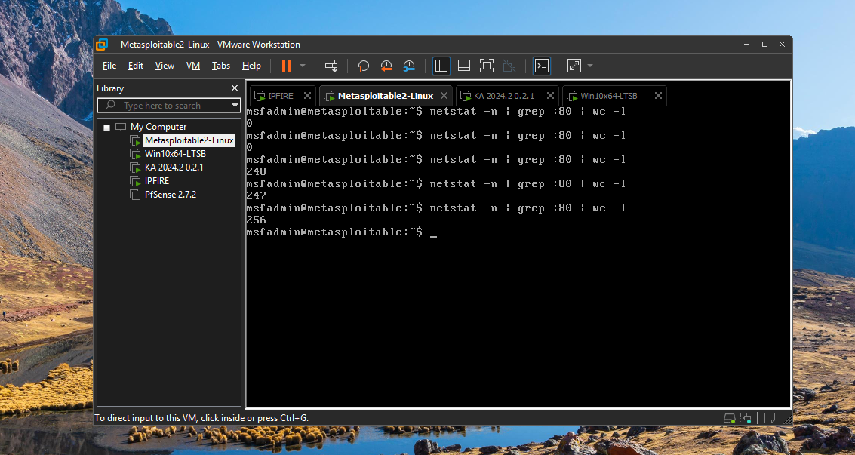
Tấn công DoS từ máy Kali sang Metasploitable2
Sau đó vào lại máy Metasploitable2 để kiểm tra lại các connection ở cổng 80 sau chạy lệnh tấn công DoS.

Slide 32
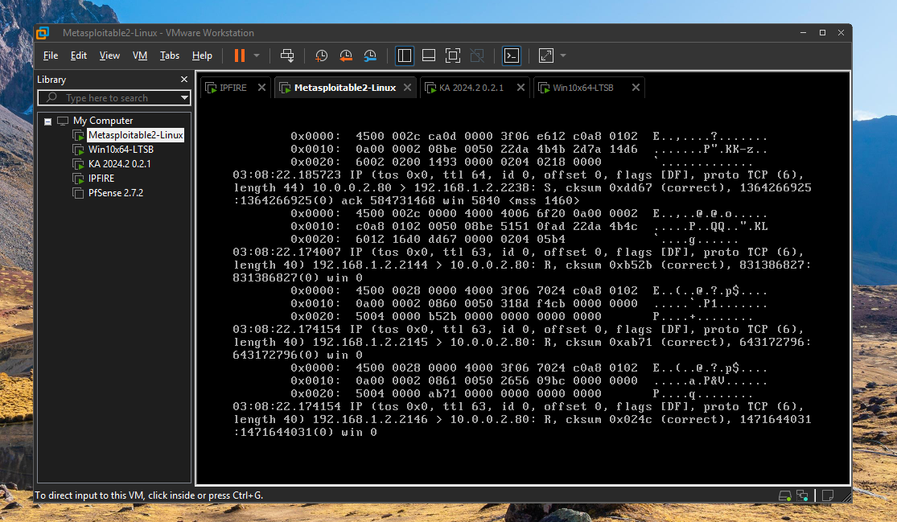
Tấn công DoS từ máy Kali sang Metasploitable2
Liên tục nhận được các gói tin được gửi đến eth0 sau khi máy Kali chạy lệnh tấn công

Slide 33


Kết luận Có thể thấy rằng số lượng connections đã tăng lên đáng kể và các gói tin được gửi đến liên tục. Điều này cho thấy là máy Metasploitable2 đang bị tấn công. Vì thế, để phòng chống các cuộc tấn công đến từ các ip không đáng tin cậy, cần phải có FireWall Rules để ngăng chặn. Bây giờ chỉ cần vào giao diện quản lý rules của IPFire, bỏ tick phần “Activate” sau đó chọn “Apply changes” thì IPFire sẽ bắt đầu ngăn chặn, không cho phép các ip từ mạng RED (các ip ngoài internet, nguy hiểm, không đáng tin cậy) ping vào được nội bộ mạng GREEN nữa. Từ đó ngăn chặn được các cuộc tấn công DoS giúp bảo vệ, các ip bên trong mạng GREEN an toàn.

Slide 34
Thanks!

